Slide 1
Проектный метод обучения на уроках технологии

Slide 2
Этапы выполнения творческого проекта:
1. Поисково-исследовательский - поиск и анализ;
2. Конструкторский - поиск вариантов конструирования с учетом требования дизайна;
3. Технологический этап - составление технологической документации;
4. Заключительный этап.

Slide 3
Поисково-исследовательский - поиск и анализ
выбор темы проекта;
планирование проектной деятельности по этапам;
сбор, изучения, обработка информации по теме проекта;

Slide 4
Конструкторский - поиск вариантов конструирования с учетом требования дизайна
выбор технологий;
экономическая оценка;
экологическая экспертиза.

Slide 5
Технологический этап - составление технологической документации
подбор необходимого материала, инструментов и оборудования;
выполнение операций;
контроль качества;
внесение изменений в конструкцию и технологию.

Slide 6
Заключительный этап
оценка качества;
анализ результатов;
возможность использования результатов;
презентация, защита;

Slide 7
Примерная тематика проектов для девочек
Школьный рюкзак; Игольница; Сумка; Абажур для светильника, настольная лампа. Кашпо в технике макраме; Грелка для чайника; Панно в технике ручной вышивки; Ожерелье из бисера; Подушка диванная; Игрушки для малышей; | Рукавички; Комплект постельного белья; Фартук; Домашние тапочки; Детские пинетки; Вязаная шапочка; Шарф; Вторая жизнь вещей и т.д.

Slide 8
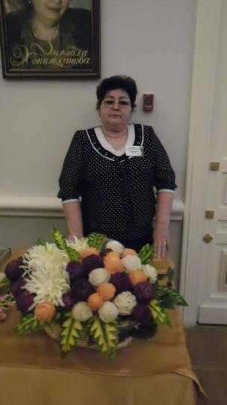
Землячество Ютазинского района декабрь 2012 года

Slide 9
